Slide 1
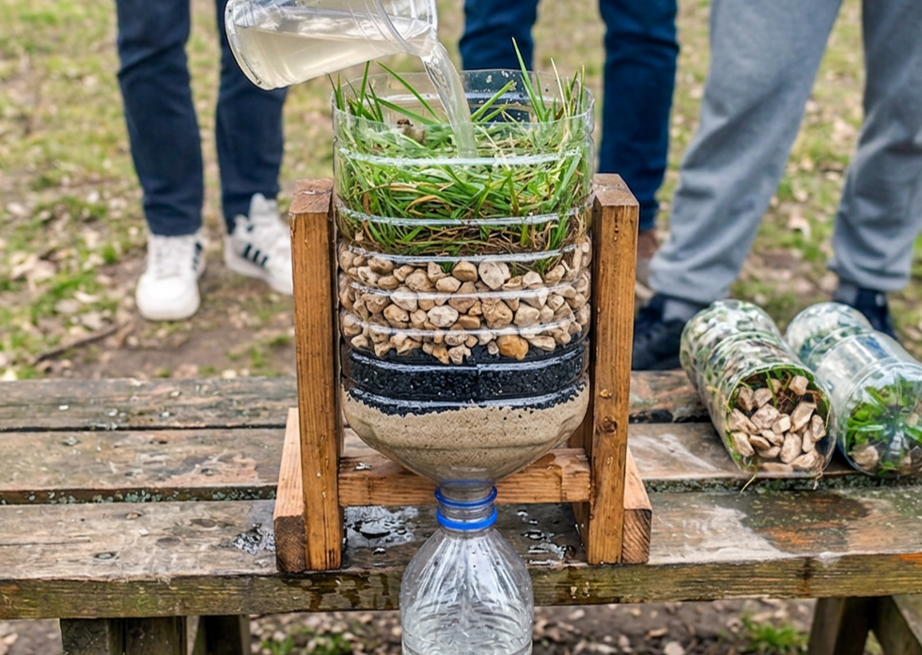
Rens vandet
Forløb 1: Design et spektrofotometer
Et engineering-forløb til NV

Slide 2
Sådan kan præsentationerne bruges (til læreren)
Lektionsbank: Brug slides i rækkefølge eller hop direkte til den lektion, du skal bruge.
For læreren
Ved hver lektionsstart er der en slide med:
• Start med oversigten og vælg den lektion, der passer til skemaet.
• Brug hver lektionsslide som kort rammesætning før elevaktiviteten.
• Kopier enkelte slides ud, hvis kun dele af forløbet gennemføres.
• Aktivitetsoversigt
• Formål (i noter)
• Elevoutput (i noter)
• Lærerfokus (i noter).
Fast rytme i hver lektion
Bemærk
• Logbog ved start: Hvad gjorde vi sidst? Hvad er målet? Hvem gør hvad?
• Fagligt eller praktisk arbejde.
• Logbog ved afslutning: Hvad lærte vi? Hvad er næste skridt?
• Detaljer, arbejdsark og metodekort findes i lærervejledningen.
• Tekst kan let justeres lokalt.

Slide 3
Ressourcer og portfolio
Materialer, som læreren kan koble til de enkelte lektionsslides.
Ressourcerum
Udstyrsspor
• COWI-casefilm og introduktionsmaterialer
• Metodekort til engineering designprocessen
• Arbejdsark til undersøgelser, dataanalyse og refleksion
• Fagtekster om vandmiljø, iltsvind, fosfat og vandrensning.
• Laboratorieudstyr og modelspildevand
• pH-papir/pH-meter og evt. fosfat-testsæt
• Mobil/lux-app, lyskilde, papkasse/paprør og cd/dvd
• Filtermaterialer: sand, grus, aktivt kul, vat, stof, kalk m.m.
Portfolio/logbog
• Procesdokumentation
• Data, grafer, modeller og fejlkilder
• Prototypebeskrivelser og arbejdstegninger
• Refleksion over iteration, feedback og formidling.

Slide 4
Forløbsoverblik: Rens vandet
30 lektioner fordelt på to sammenhængende forløb
Forløb 1: Design et spektrofotometer · Lektion 1-10
Forløb 2: Design et vandfilter · Lektion 11-30
• Fælles problemforståelse
• Vandkemi, biologi og iltsvind
• Naturvidenskabelig metode
• Lys, spektrofotometri og dataanalyse.
• Materialer og filterdesign
• Prototype 1-3 med test og iteration
• Fosfat, feltarbejde og modeller
• Formidling, rapportering og NV-eksamenstræning.
Fagligt spor
• Kemi: pH, ioner, fosfat, udfældning
• Biologi: Eutrofiering, iltsvind, økosystemer
• Fysik: Lys, absorption, spredning
• Matematik: Grafer, regression, standardkurver
• Naturgeografi: Opland, afstrømning, springlag, feltundersøgelser.

Slide 5
FORLØB 1: DESIGN ET SPEKTROFOTOMETER · LEKTION 1-10
Fra problemforståelse til målemetoder
I dette forløb bygger I det faglige og metodiske fundament for vandrensningsprojektet (forløb 2)

Slide 6

Lektion 1
COWI-case kickoff: Hvorfor skal vi rense vandet?
Logbog og individuelle forventninger
COWI-casefilm og plenumdialog
Gruppedannelse, gruppekontrakt og problemskitse
Miniundersøgelse: pH og uklarhed
Logbog.
Notes:
Lærerfokus:
• Skab tydelig start på et længere projekt
• Brug COWI-casen som autentisk afsæt
• Lad eleverne formulere egne spørgsmål.
Elevoutput:
• Forventningsnoter
• Faste projektgrupper
• Foreløbig problemskitse
• Indledende målinger.

Slide 7
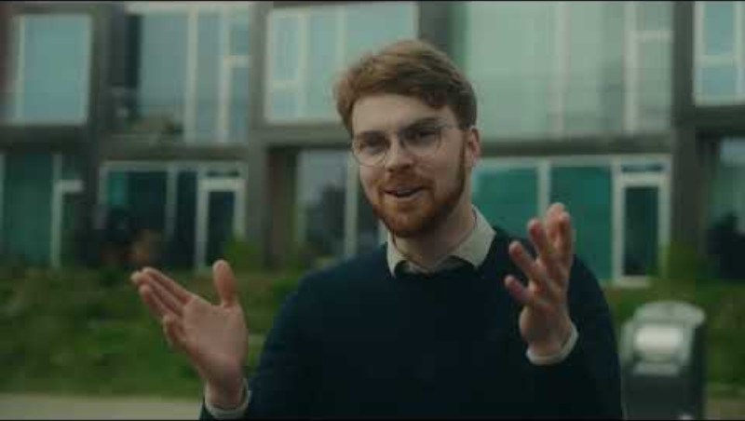
COWI casefilm: Rens vandet - Design et vandfilter - En engineering-case til gymnasiet
Notes:
Rens vandet - Design et vandfilter - En engineering-case til gymnasiet

Slide 8
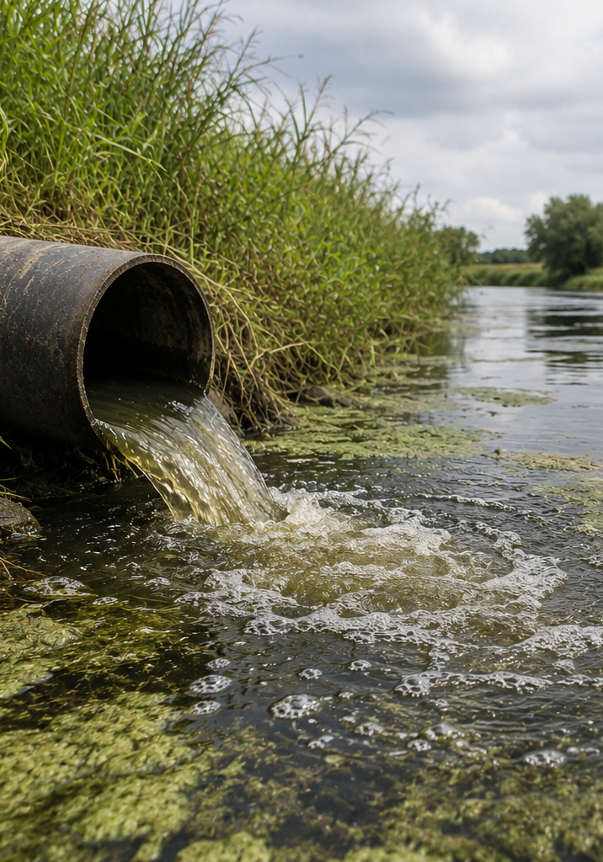
Problemet
Forurening af vandløb, søer og indre farvande er en væsentlig miljøudfordring i Danmark. Næringsstoffer som fosfor og kvælstof samt partikler og andre stoffer fra byer og landbrug belaster vandmiljøet og kan føre til eutrofiering og iltsvind.
Samtidig bruges rent drikkevand til formål, hvor drikkevandskvalitet ikke er nødvendig, fx toiletskyl, tøjvask og tekniske installationer. Det rejser et centralt spørgsmål: Kan vi betragte renset vand som en ressource og genbruge det, så vi både reducerer belastningen af vandmiljøet og forbruget af drikkevand?
Vandkvalitet vurderes ud fra forskellige parametre – fra synlige tegn som farve og uklarhed til fx næringsstoffer, pH og mikroorganismer. Kravene afhænger af, hvad vandet skal bruges til. En central udfordring er derfor at udvikle løsninger, der både beskytter vandmiljøet, udnytter renset vand som ressource og forholder sig til, hvornår vand er ”rent nok” til en given anvendelse.
Notes:
Billedet er genereret med ChatGPT.

Slide 9
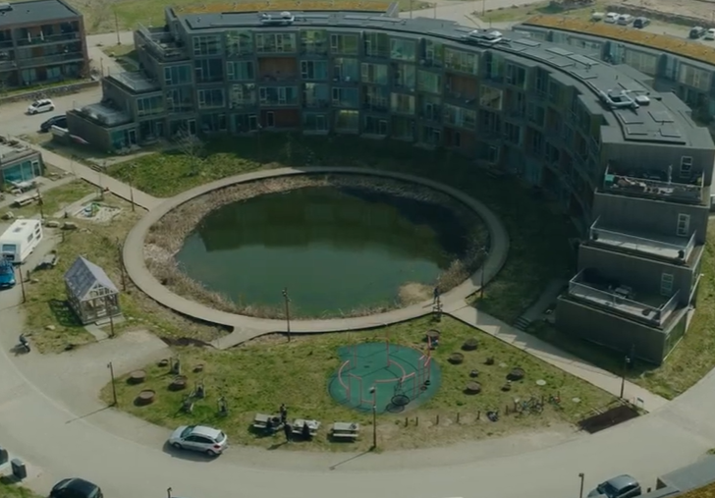
Narrativ
I boligområdet Nye nord for Aarhus arbejdes der med bæredygtig byudvikling og cirkulær brug af vand. Regnvand og spildevand opsamles, renses lokalt og genanvendes blandt andet til toiletskyl og tøjvask. Det reducerer behovet for drikkevand og belastningen af kloaksystem og vandmiljø.
Genanvendelse af vand stiller samtidig krav til effektiv og sikker rensning. Vandet behøver ikke nødvendigvis have drikkevandskvalitet, men skal være rent nok til den konkrete anvendelse.
I skal arbejde som et team af unge naturvidenskabelige
rådgivere og udvikle og teste en renseløsning, der forbedrer
vandkvaliteten med fokus på miljø, bæredygtighed og
anvendelse i et byområde som Nye.
Kilde: Nye – miljø og genanvendelse af vand

Slide 10
Udfordringen
I skal designe, teste og forbedre en løsning til vandrensning, der kan øge
kvaliteten af regn- eller spildevand, så vandet potentielt kan genbruges
til formål som toiletskyl og tøjvask.
Prototypekriterier
Jeres vandrensningsløsning skal:
Forbedre vandkvaliteten: Mindst én udvalgt vandkvalitetsparameter, fx uklarhed, lysabsorbans eller fosfatindhold, skal forbedres med minimum 20 % sammenlignet med det urensede vand.
Kunne dokumenteres: Effekten skal kunne påvises ved observationer og mindst to kvantitative målinger før og efter rensning, fx pH, lysabsorbans eller fosfatindhold.
Kunne forbedres: I skal udvikle og teste mindst to versioner af løsningen og bruge jeres resultater til at begrunde ændringerne.
Vurderes i forhold til anvendelsen: På baggrund af jeres data og relevante kriterier skal I vurdere, om vandet er ”rent nok” til den valgte anvendelse, og hvad der eventuelt skal undersøges yderligere.

Slide 11
Rammer for jeres arbejde
I skal:
arbejde i faste grupper gennem hele forløbet
dokumentere jeres proces løbende i en logbog
arbejde eksperimentelt med både kvalitative og kvantitative undersøgelser
bruge målinger og data til at analysere resultater og begrunde jeres valg
sammenholde jeres resultater med relevante grænseværdier og anvendelseskriterier
præsentere og argumentere for jeres løsning mundtligt og skriftligt.

Slide 12
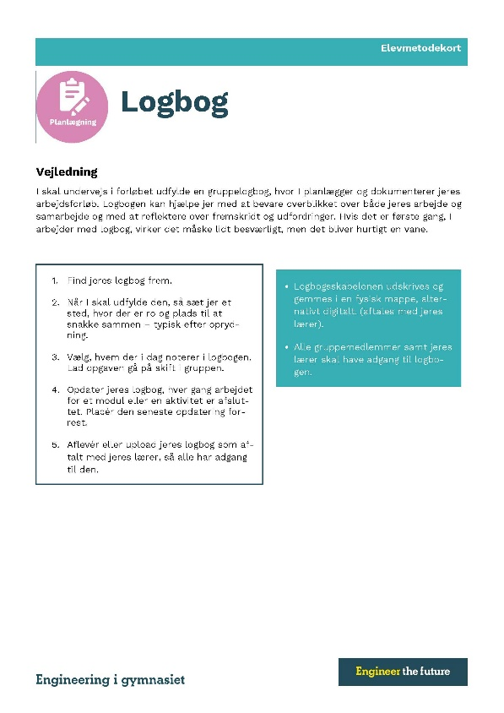
Logbog/portfolio
I NV skal I opbygge en portfolio, som dokumenterer jeres arbejde og bruges som grundlag for den interne mundtlige prøve.
I dette forløb fungerer logbogen som jeres portfolio. Her samler I løbende:
  arbejdsproces og beslutninger
  målinger, data og forsøgsresultater
  metodekort og arbejdsark
  faglige refleksioner
  materialer, der viser jeres arbejde med de faglige mål.
Ved hver lektion bruger I logbogen til:
  Start:
  Hvad lavede vi sidst? Hvad er målet i dag? Hvem gør hvad?
  Afslutning:
  Hvad har vi lavet og lært? Hvad viser vores resultater? Hvad er næste skridt?
  Til sidst udvælger hver elev dele af sin portfolio til den mundtlige NV-prøve.

Slide 13
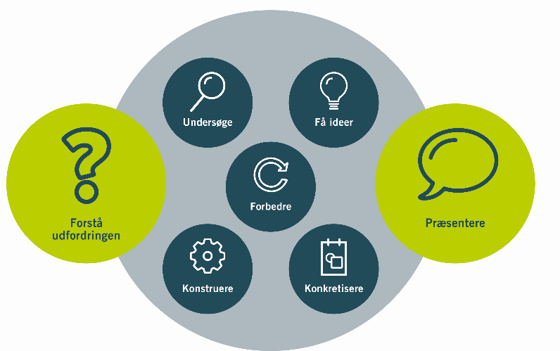
Engineering-metoden
I skal arbejde med engineering-metoden i arbejdet med at løse udfordringen.
Notes:
Didaktisk pointe:
• Engineering er ikke kun indhold.
• Det er arbejdsformen: Planlæg, undersøg, dokumentér, juster.
• Fejl og iteration er en ønsket del af læringen.

Slide 14
Introduktion til engineering designprocessen
Note til læreren:
Brug PowerPoint-præsentationen ”Introduktion til engineering”, eller indsæt slides i denne PPT. Præsentationen downloades her:
https://engineerthefuture.dk/undervisning/

Slide 15
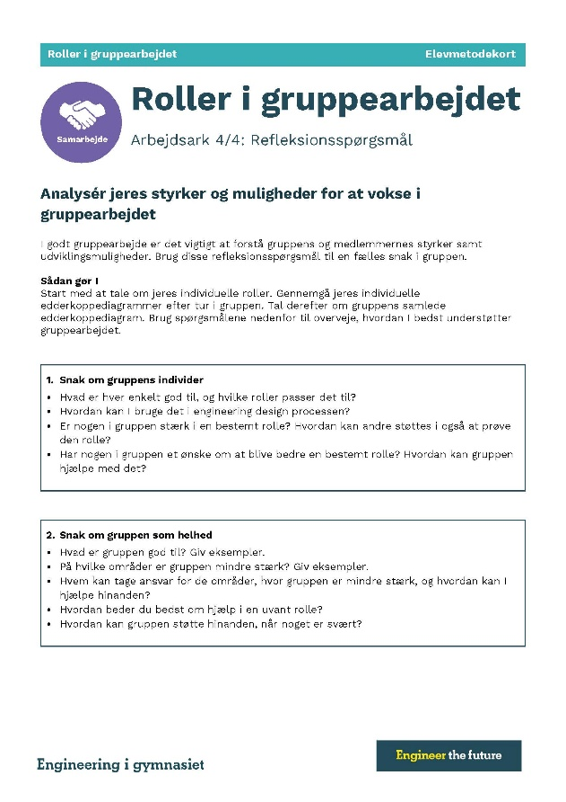
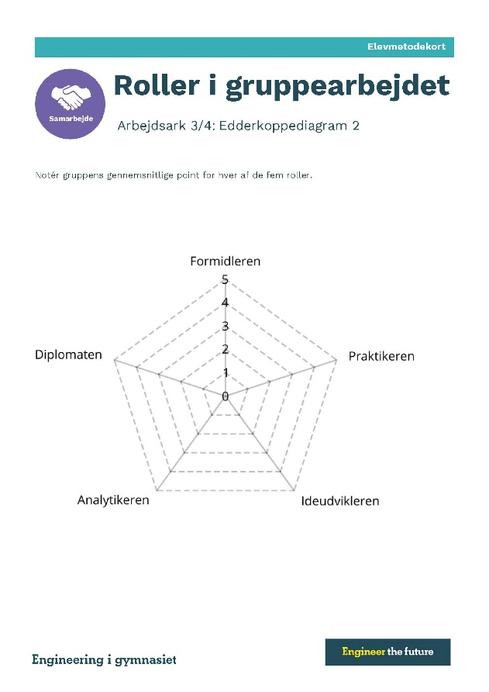
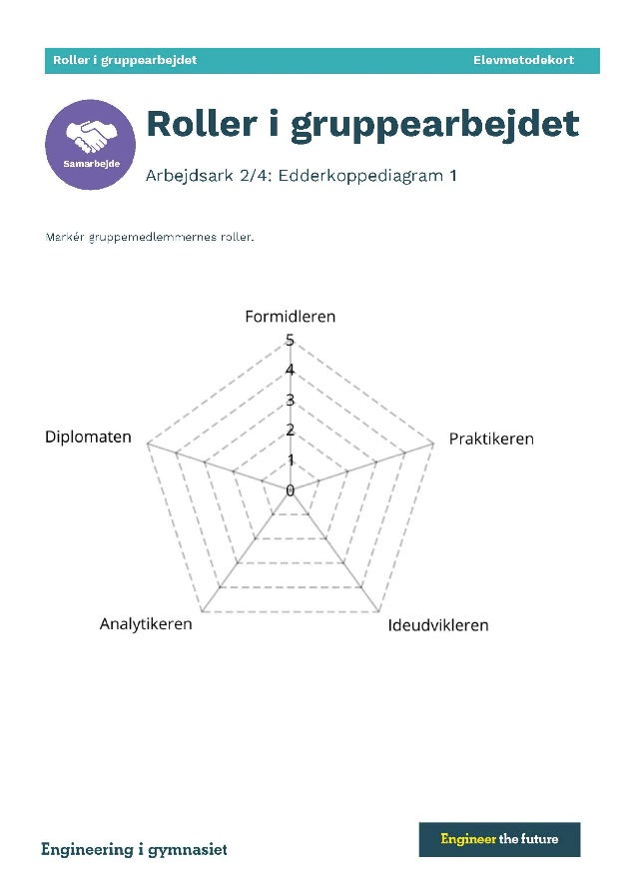
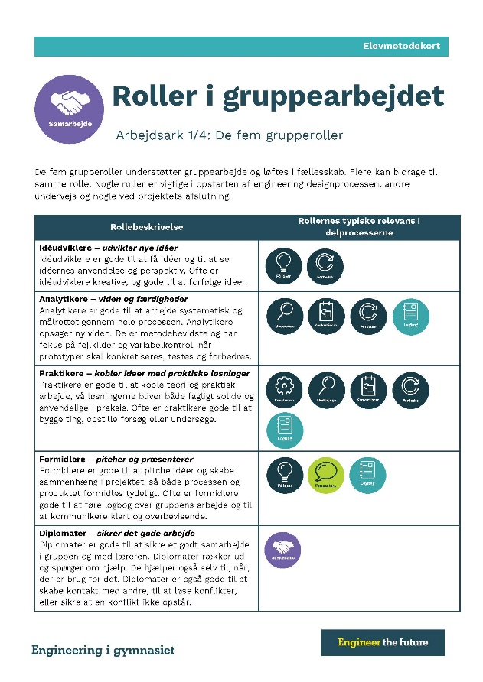
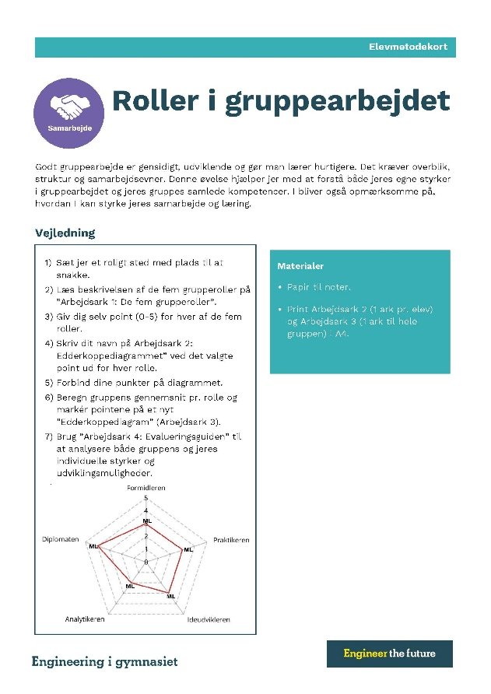
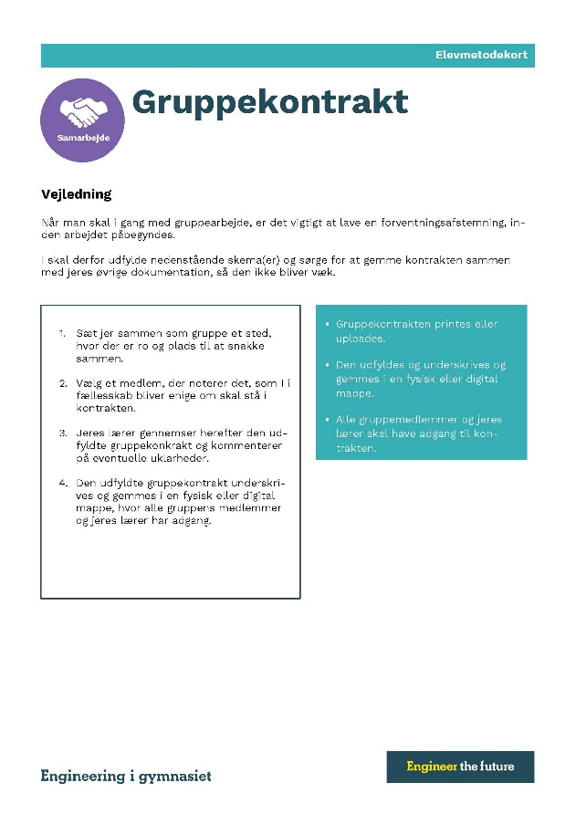
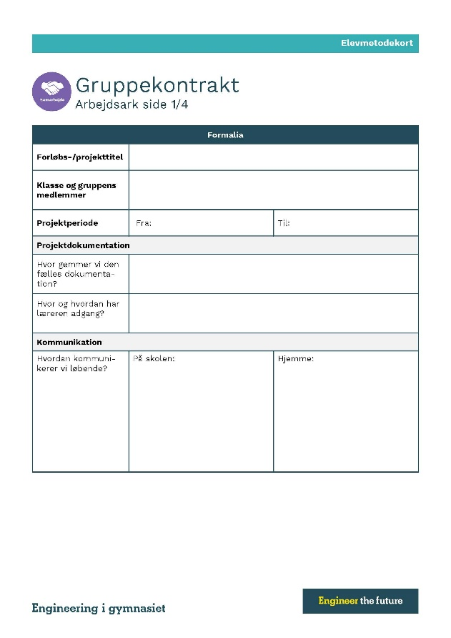
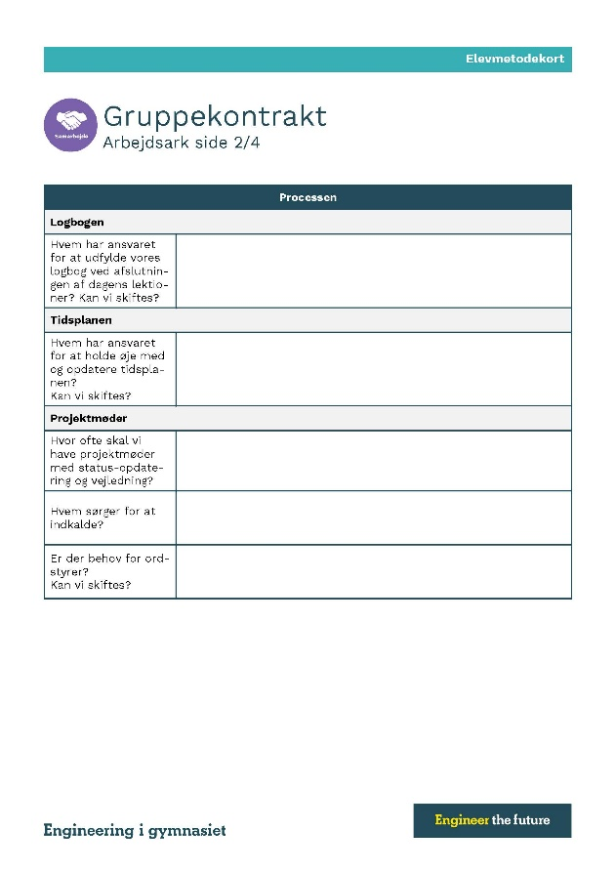
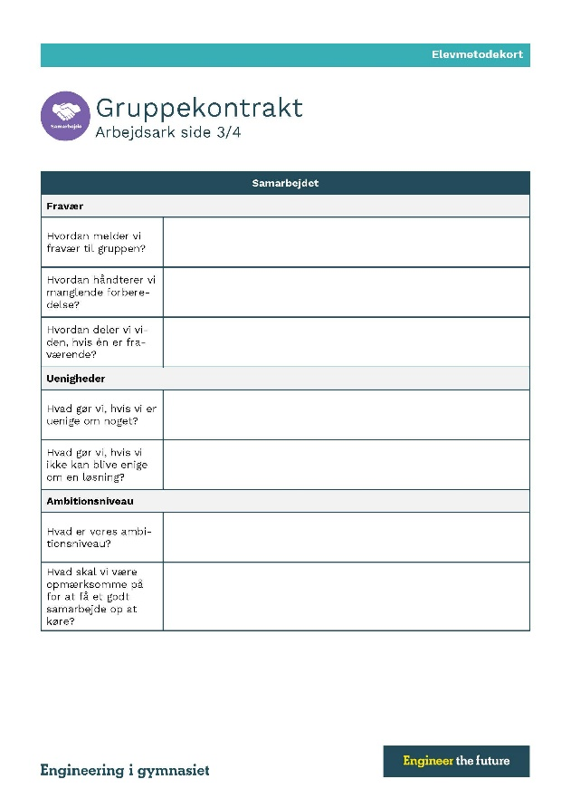
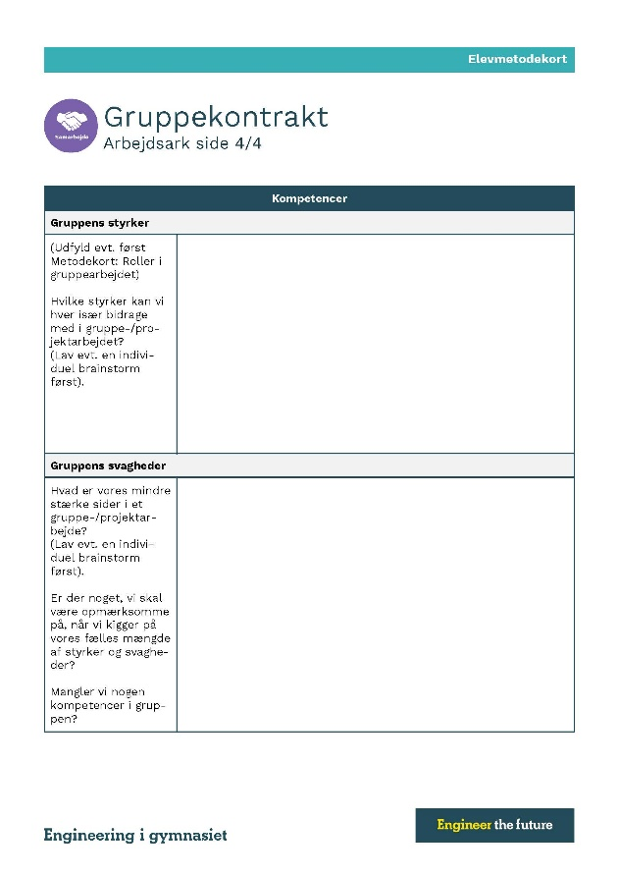
Gruppedannelse
Gruppedannelse med udgangspunkt i metodekortet Roller i gruppearbejdet
Metodekortet Gruppekontrakt udfyldes.

Slide 16
Miniundersøgelse: pH og uklarhed
I skal undersøge forskellige opløsninger, som jeres lærer har forberedt. Nogle af opløsningerne er uklare, mens andre ser helt klare og rene ud. Selvom de ser ens ud, kan de dog være forskellige – for eksempel kan de have forskellig pH-værdi.
I jeres gruppe skal I komme med hypoteser om, hvad der kan være i de forskellige opløsninger. Tænk over, hvordan I kan undersøge jeres hypoteser: Hvad kan I måle, og hvilke forsøg kan I lave for at teste jeres ideer?
Formålet med undersøgelsen er at opdage, at vand godt kan være forurenet, selvom det ser klart og rent ud.

Slide 17
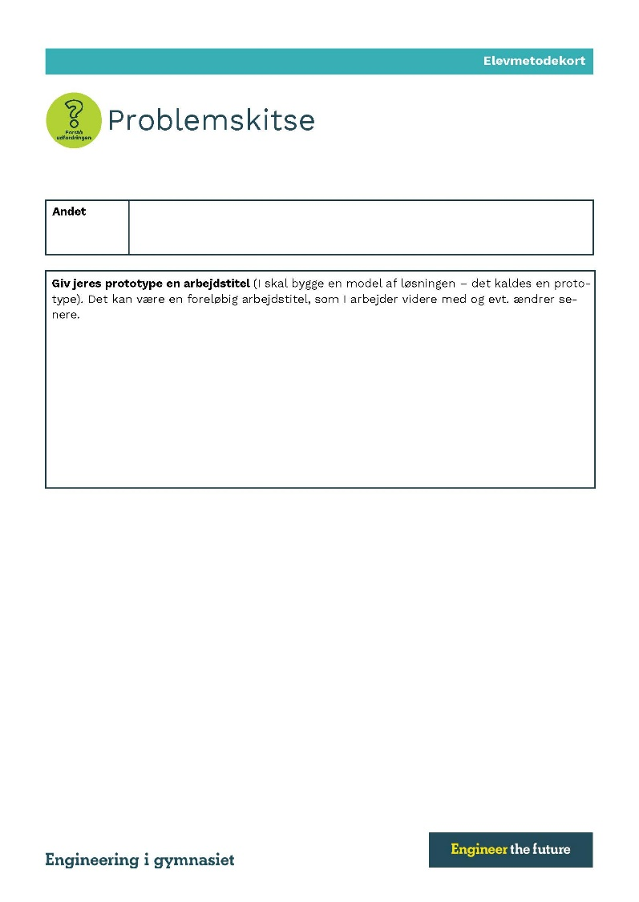
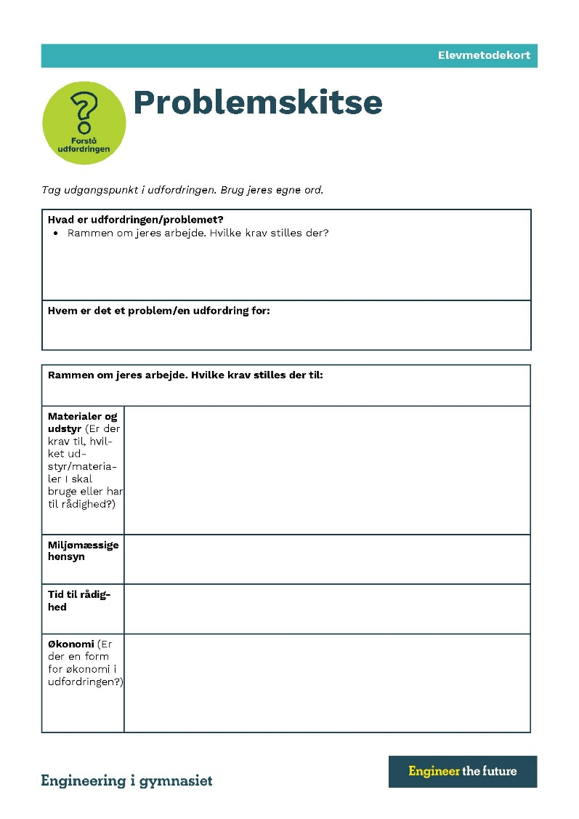
Problemskitse
Metodekortet Problemskitse
Hvad ved I allerede?
I skal bruge metodekortet til at skabe et overblik over, hvad I allerede ved om emnet. Sammen skal I samle jeres viden, ideer og spørgsmål i en problemskitse.
Undervejs i projektet vender I flere gange tilbage til jeres problemskitse. Her kan I tilføje ny viden, ændre jeres ideer og se, hvordan jeres forståelse af emnet udvikler sig gennem forløbet.

Slide 18
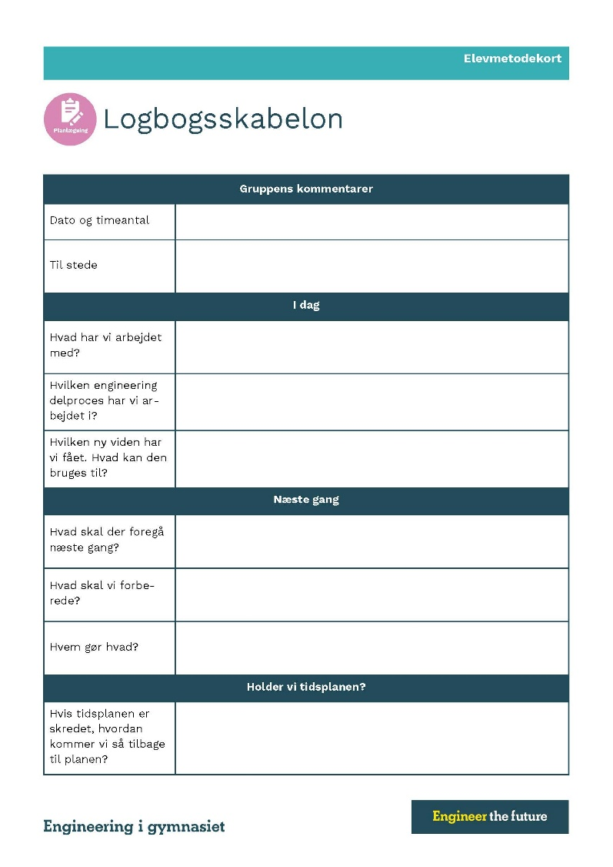

Logbog
Metodekortet Logbog
Dagsorden:
Hvad har vi lavet i dag?
Nåede vi alt, hvad vi skulle?
Hvem laver hvad til næste gang?

Slide 19
Lektion 2
Vandets kemi og biologi
Logbog og opsamling fra lektion 1
Fagligt oplæg
Modelarbejde: næringsstoffer og algevækst
Fælles kobling til vandmiljøproblemet
Logbog.
Notes:
Formål:
• Opbygge centrale begreber om vandmiljø, pH, ioner, eutrofiering og minimumsloven.
Elevoutput:
• Faglige begrebsnoter
• Forklaringsmodel for eutrofiering
• Videnskortlægning
• Problemskitse.
Lærerfokus:
• Præsenter begreber som forklaringsmodeller
• Kobl teori direkte til udfordringen
• Lad eleverne formulere sammenhænge selv.

Slide 20
Logbog
Metodekortet Logbog
Dagsorden:
Hvem har lavet hvad siden sidst? (Vidensdeling og diskussion)
Hvad er dagens opgave?
Hvem laver hvad i dagens lektion?

Slide 21
Fagligt oplæg: ioner, pH, eutrofiering og minimumsloven
Læreren indsætter selv

Slide 22
Modelarbejde: sammenhæng mellem næringsstoffer og algevækst (Liebigs lov)
I skal i grupper udarbejde en forklaring af sammenhængen mellem de forskellige nærringsstoffer og algers vækst med udgangspunkt i Liebigs minimumslov.

Slide 23
Fagligt oplæg: ioner, pH, eutrofiering og minimumsloven
Læreren indsætter selv

Slide 24
Fælles kobling til vandmiljøproblemet
Læreren faciliterer en plenumdiskussion.
Skab sammenhæng mellem teori og virkelighed
I skal sammen lave et begrebskort på tavlen, hvor I samler de vigtigste begreber og den viden, I har arbejdet med.
Sammen skal I undersøge, hvordan jeres faglige viden hænger sammen med de udfordringer, vi ser i det danske vandmiljø. I skal forklare forbindelserne mellem begreberne og bruge dem til at skabe en fælles forståelse af problematikkerne.

Slide 25
Logbog
Metodekortet Logbog
Dagsorden:
Hvad har vi lavet i dag?
Nåede vi alt, hvad vi skulle?
Hvem laver hvad til næste gang?

Slide 26
Lektion 3
Vandforurening og iltsvind: Matrix-gruppearbejde
Logbog
Matrixøvelse med fire ekspertperspektiver
Fælles forklaringskæde
Afrundende refleksion
Logbog.
Notes:
Formål:
• Udvide forståelsen af iltsvind gennem matrixarbejde og systemforklaringer.
Elevoutput:
• Årsag-virknings-forklaringer.
Lærerfokus:
• Sørg for tydelige ekspertroller.
• Fokuser på sammenhænge frem for facit.
• Støt med åbne spørgsmål.
• Systemforståelse
• Caseforståelse
• Refleksionslogbog.

Slide 27
Logbog
Metodekortet Logbog
Dagsorden:
Hvem har lavet hvad siden sidst? (Vidensdeling og diskussion)
Hvad er dagens opgave?
Hvem laver hvad i dagens lektion?

Slide 28
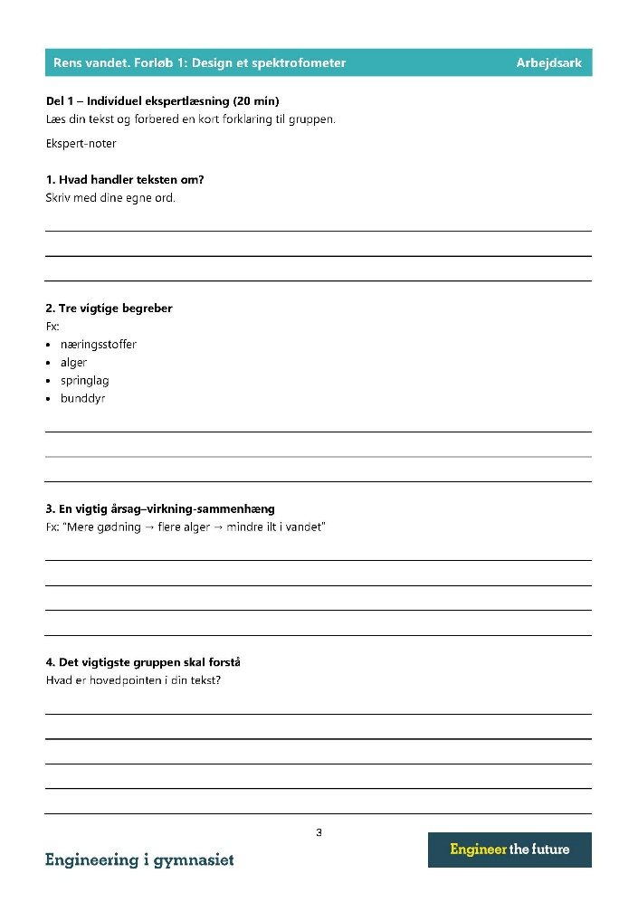
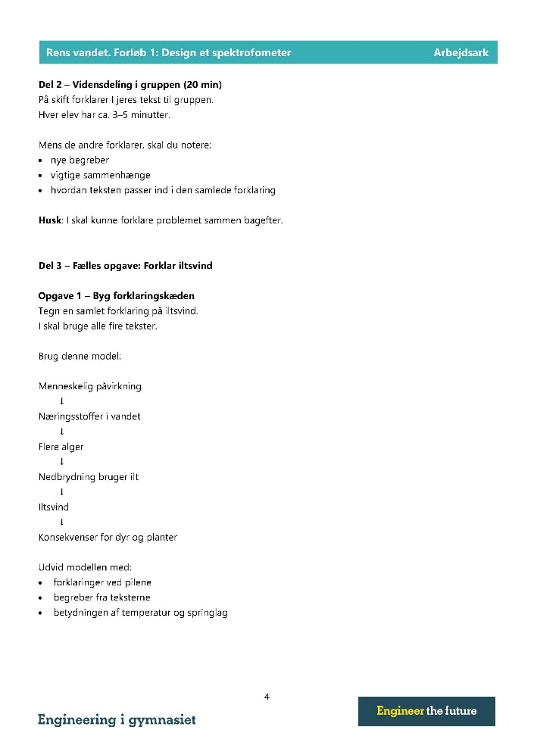
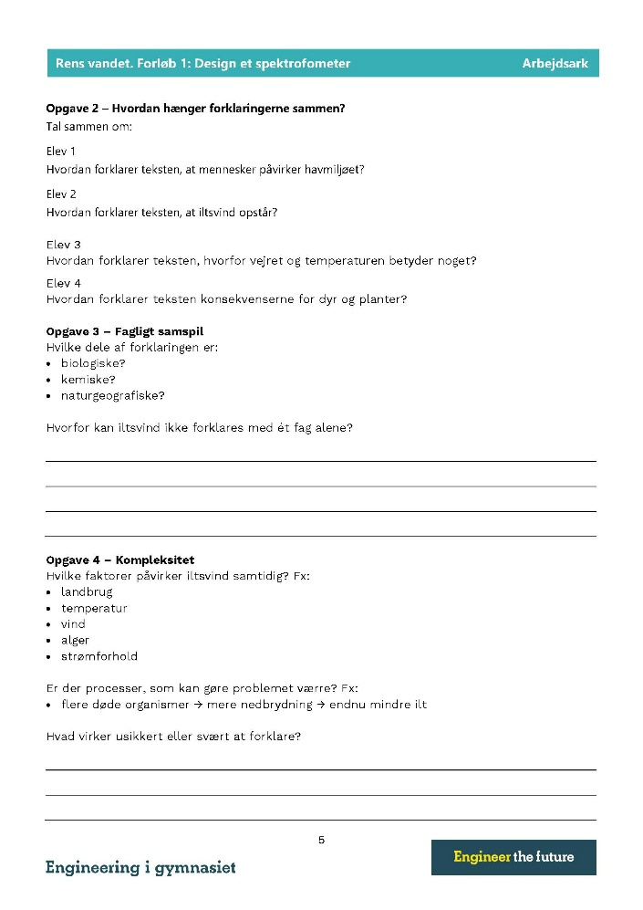
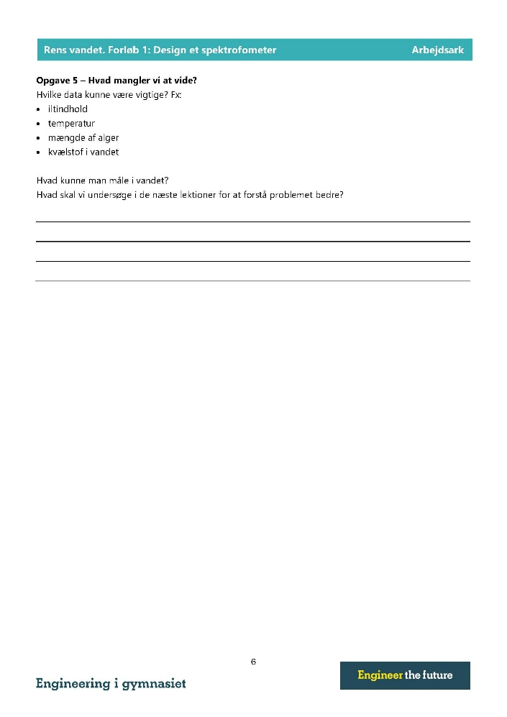
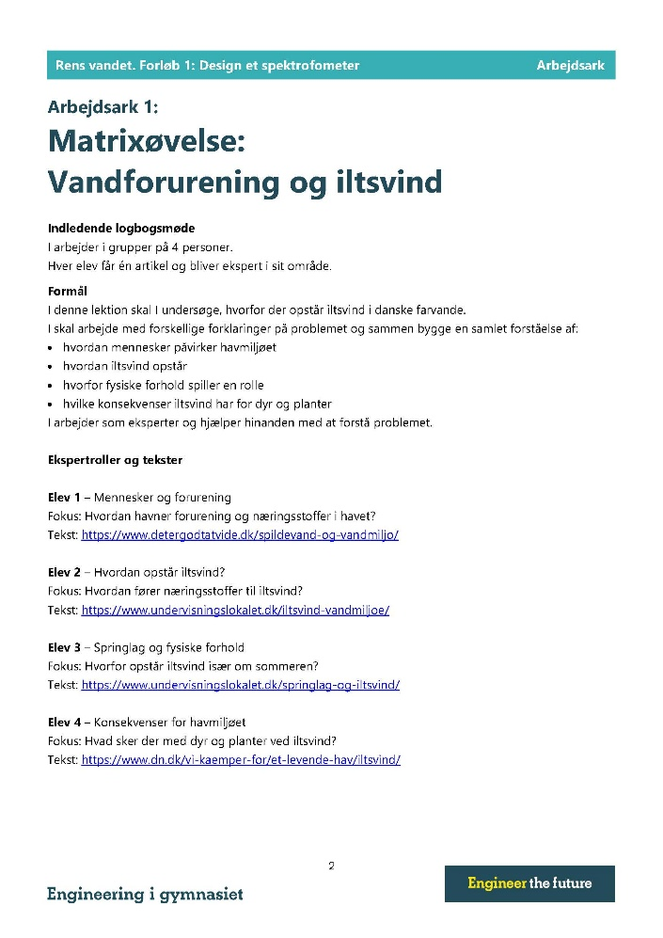
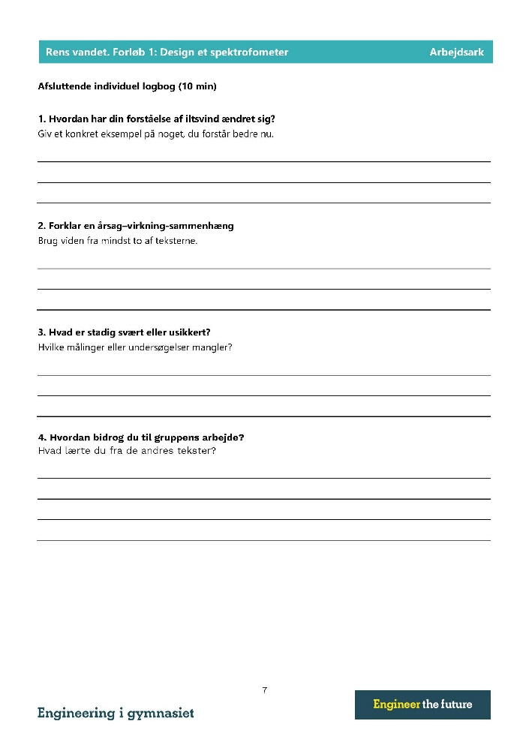
Matrixøvelse
Arbejdsark 1: Matrixøvelse: Vandforurening og iltsvind
Hvordan opstår iltsvind?
I skal undersøge, hvordan menneskelig aktivitet kan føre til iltsvind, og hvilke konsekvenser det har for livet i havet.
I denne matrixøvelse bliver I hver især ekspert i ét område: forurening, iltsvind, springlag eller konsekvenser for dyr og planter.
Til sidst samler I jeres viden og laver en forklaringskæde, der viser sammenhængen fra menneskelig aktivitet til iltsvind og konsekvenserne for havmiljøet.

Slide 29
Logbog
Metodekortet Logbog
Dagsorden:
Hvad har vi lavet i dag?
Nåede vi alt, hvad vi skulle?
Hvem laver hvad til næste gang?

Slide 30

Lektion 4
Undersøg spildevand
Logbog
Introduktion til naturvidenskabelig metode
Hypoteser
Måling af pH og uklarhed
Fælles refleksion
Logbog.
Notes:
Formål:
• Give første erfaring med naturvidenskabelig metode gennem simple vandmålinger.
Elevoutput:
• Foreløbige hypoteser
• Observations- og måleskemaer
• Refleksioner over usikkerheder
• Forståelse for metode.
Lærerfokus:
• Skelne mellem observation, tolkning og antagelse.
• Målet er systematik – ikke perfekte resultater.
• Spørg: Hvad kan data faktisk vise?

Slide 31
Logbog
Metodekortet Logbog
Dagsorden:
Hvem har lavet hvad siden sidst? (Vidensdeling og diskussion)
Hvad er dagens opgave?
Hvem laver hvad i dagens lektion?

Slide 32
Introduktion til naturvidenskabelig metode
Læreren indsætter selv en figur af den naturvidenskabelige model.

Slide 33
Hypoteser
Læreren forklarer begrebet hypoteser – evt. ved hjælp af selvvalgt figur.
Herefter skal I arbejde med at opstille egne selvvalgte hypoteser og diskutere i grupperne, om de enkelte hypoteser er målbare, og hvordan de evt. kan testes.

Slide 34
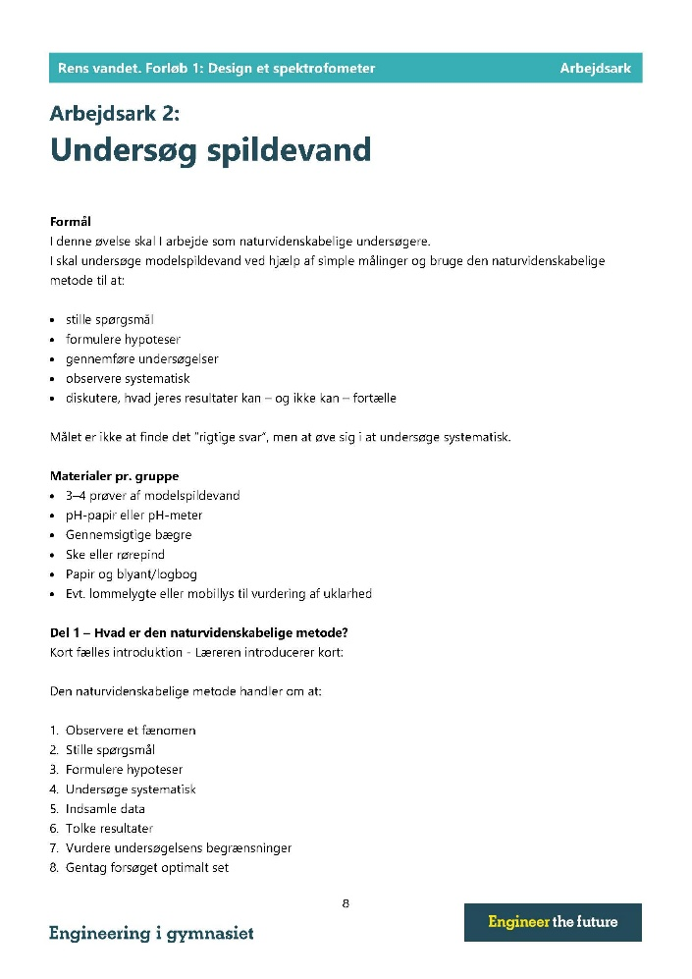
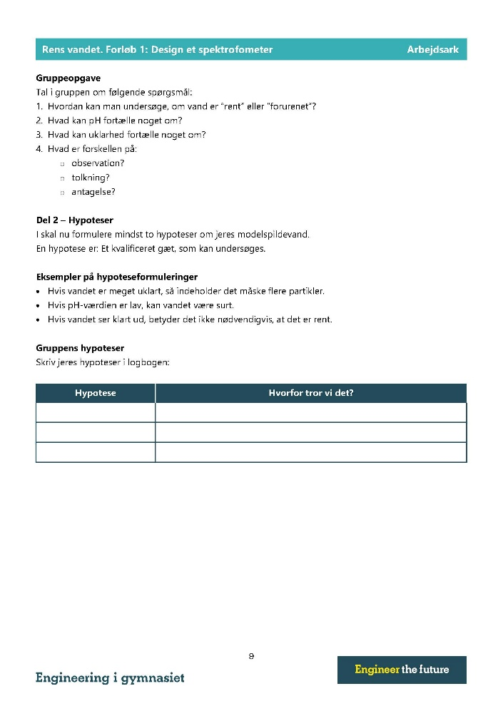
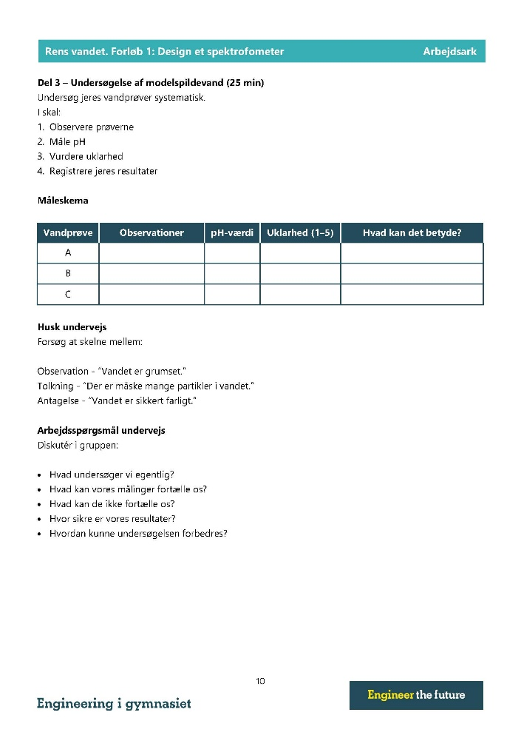
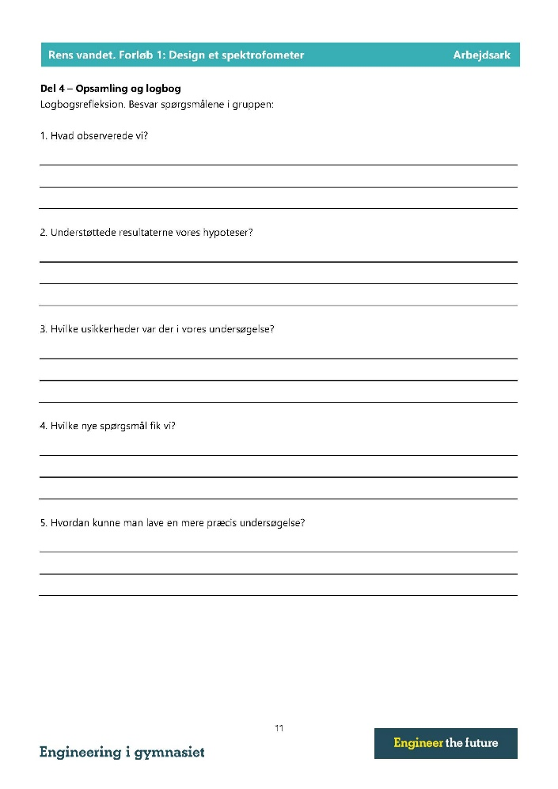
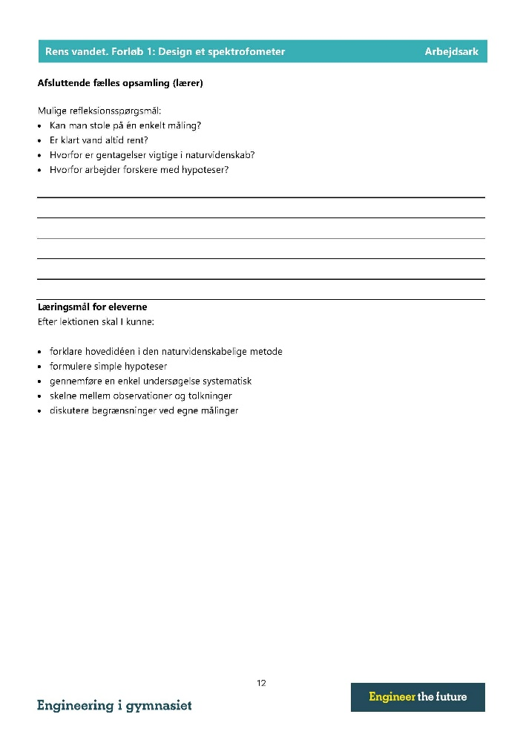
Måling af pH og uklarhed
Arbejdsark 2: Undersøg spildevand
Med udgangspunkt i arbejdsarket skal I undersøge spildevand ved at opstille hypoteser, observere og måle pH og uklarhed.
Fokus er på, hvordan I undersøger vandet, og hvad jeres observationer fortæller jer.

Slide 35
Fælles refleksion
Kan man stole på én enkelt måling?
Er klart vand altid rent?
Hvorfor er gentagelser vigtige i naturvidenskab?
Hvorfor arbejder forskere med hypoteser?

Slide 36
Logbog
Metodekortet Logbog
Dagsorden:
Hvad har vi lavet i dag?
Nåede vi alt, hvad vi skulle?
Hvem laver hvad til næste gang?

Slide 37
Lektion 5
NV-metode og variabler
Logbog og plan for miniundersøgelse
Test af filtermaterialer
Vurdering af vandets klarhed
Refleksion over metode
Logbog.
Notes:
Formål:
• Styrke elevernes blik for systematik, variabler og sammenlignelige undersøgelser.
Elevoutput:
Overblik over påvirkende faktorer.
Lærerfokus:
• Lad usikre vurderinger blive en pointe.
• Spørg: Hvad holder I ens?
• Peg frem mod kvantitative målinger.
• Erfaring med kvalitative data
• Refleksion over metode i praksis.

Slide 38
Logbog
Metodekortet Logbog
Dagsorden:
Hvem har lavet hvad siden sidst? (Vidensdeling og diskussion)
Hvad er dagens opgave?
Hvem laver hvad i dagens lektion?

Slide 39
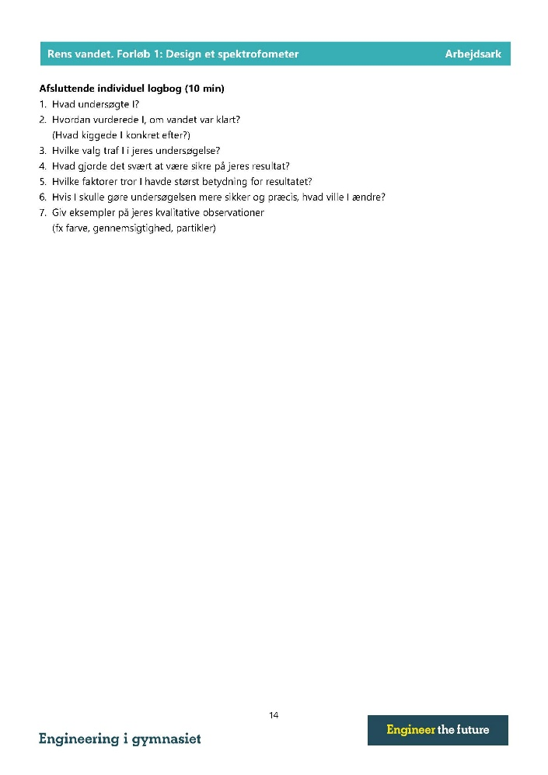
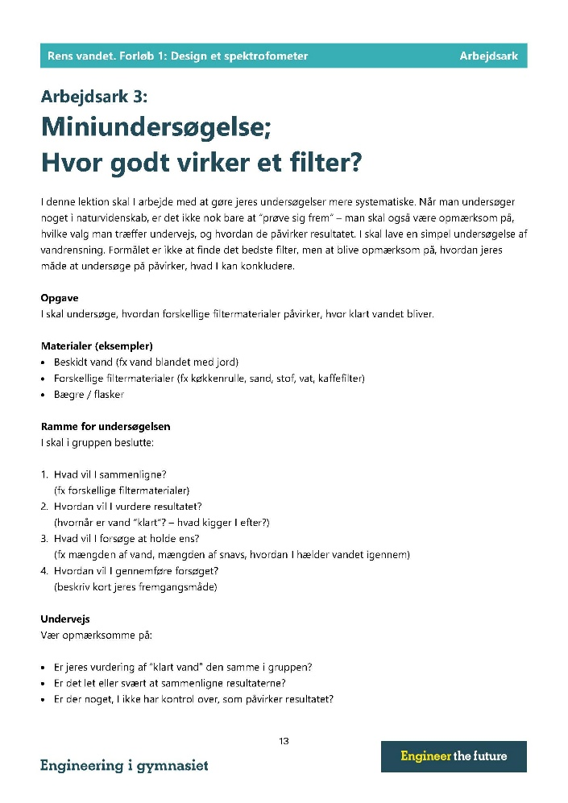
Test af filtermaterialer
Arbejdsark 3: Miniundersøgelse: Hvor godt virker et filter?
I skal teste forskellige filtermaterialer og undersøge, hvor klart vandet bliver. Undervejs skal I overveje, om jeres metode er præcis nok, og hvordan I kan gøre jeres målinger mere sikre og sammenlignelige.

Slide 40
Vurdering af vandets klarhed
Arbejdsark 3: Miniundersøgelse: Hvor godt virker et filter?
Herefter skal I lave en kvalitativ vurdering af resultatet fra øvelsen.

Slide 41
Refleksion over metode
Grupperne diskuterer og dokumenterer, hvordan øvelsen afspejler den naturvidenskabelige arbejdsmetode.
Læreren indsætter en relevant figur af den naturvidenskabelige metode, som grupperne kan diskutere op imod, hvilket også vil bidrage til elevernes figurforståelse.

Slide 42
Logbog
Metodekortet Logbog
Dagsorden:
Hvad har vi lavet i dag?
Nåede vi alt, hvad vi skulle?
Hvem laver hvad til næste gang?

Slide 43
Lektion 6
Fysik: Lys og bølger
Logbog
Oplæg om lys og intensitet
Undersøgelse: lys i klart og uklart vand
Fælles opsamling
Logbog.
Notes:
Formål:
• Give fysisk grundlag for lysbaserede målinger af vandkvalitet.
Elevoutput:
• Noter om lys og intensitet
• Forklaring af lys i vand
• Problemskitse om teori og projekt.
Lærerfokus:
• Hold teorien anvendelsesorienteret.
• Kobl observationer til begreber.
• Forbered eleverne på eget måleudstyr.

Slide 44
Logbog
Metodekortet Logbog
Dagsorden:
Hvem har lavet hvad siden sidst? (Vidensdeling og diskussion)
Hvad er dagens opgave?
Hvem laver hvad i dagens lektion?

Slide 45
Oplæg om lys og intensitet
Læreren indsætter selv.

Slide 46
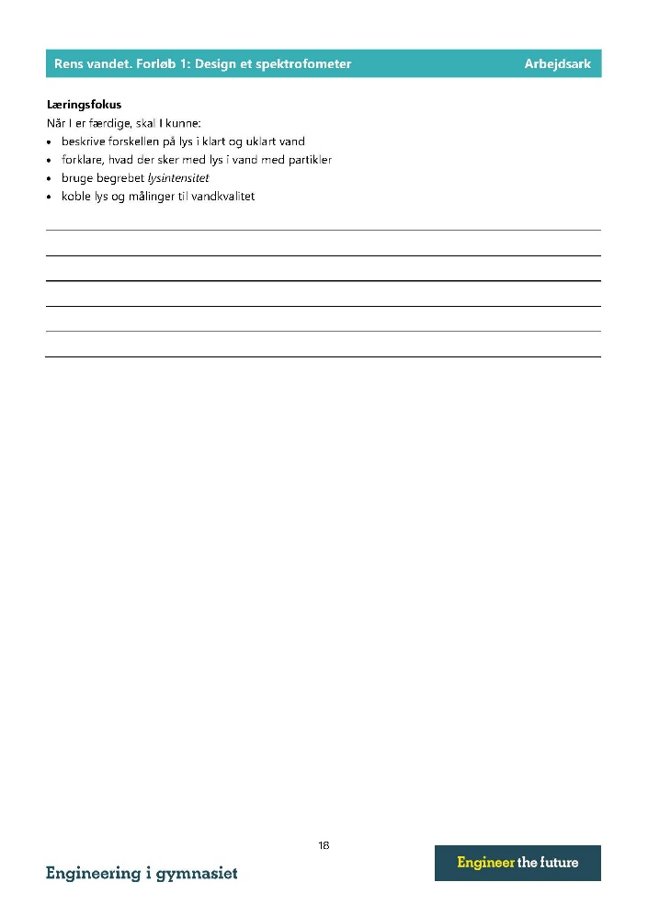
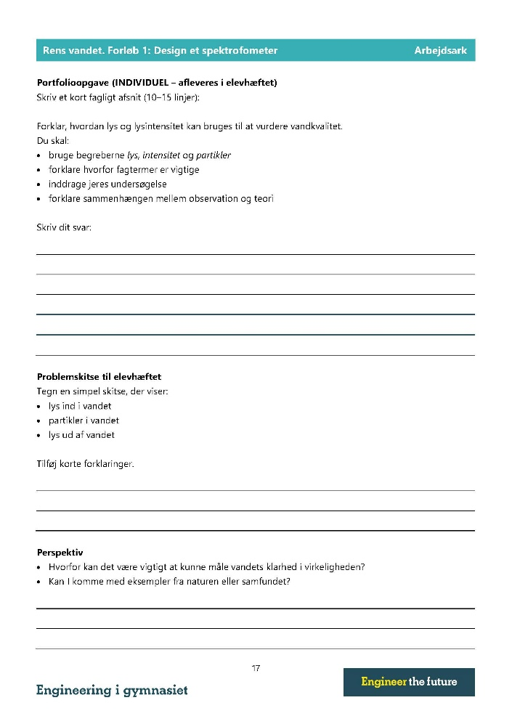
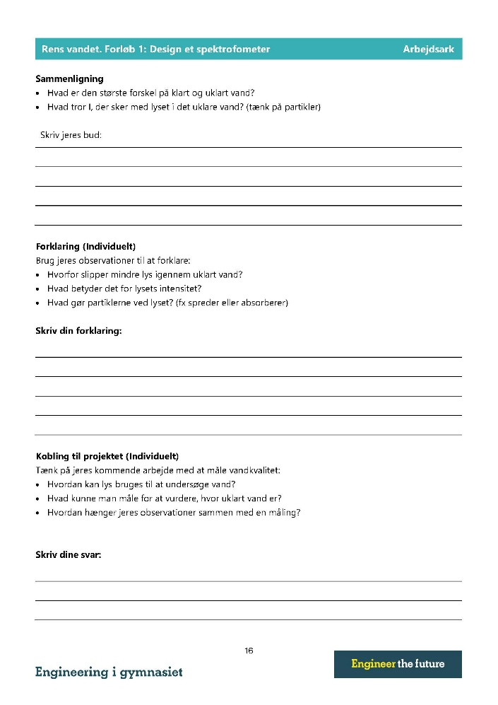
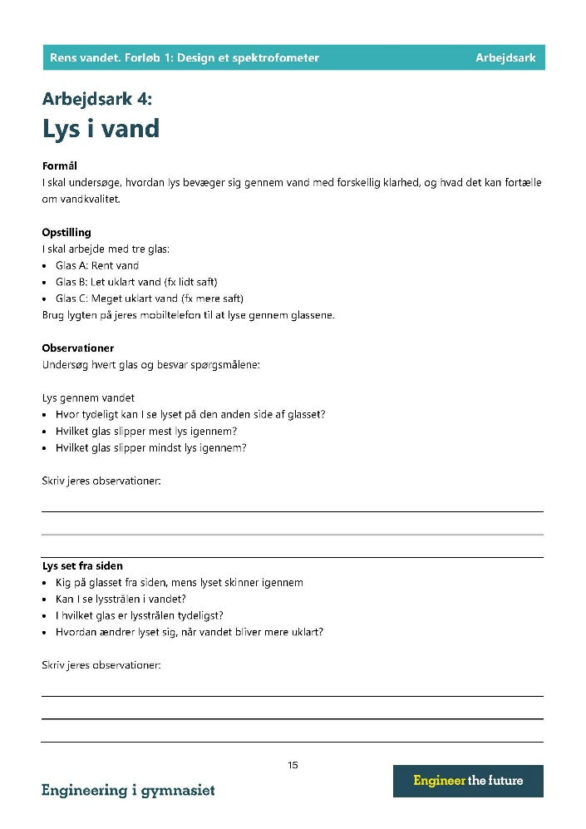
Undersøgelse: Lys i klart og uklart vand
Arbejdsark 4: Lys i vand
Med udgangspunkt i arbejdsarket skal I undersøge, hvordan lys passerer gennem klart og uklart vand, og hvordan lys kan bruges til at vurdere vandets klarhed.

Slide 47
Fælles opsamling
Læreren faciliterer en fælles plenumopsamling i forbindelse med gruppernes gennemgang af øvelsen Lys i vand.
I samler op på jeres arbejde med Lys i vand og deler jeres observationer og resultater med klassen. Sammen taler I om lysets fysiske egenskaber, og hvad forsøget har vist jer.
I skal diskutere:
Hvad har I lært af forsøget?
Hvordan kan I bruge jeres nye viden videre i projektet?
Hvilke observationer og målinger har I lavet?
Hvad er forskellen på kvalitative og kvantitative data, og hvilke typer data har I selv arbejdet med?

Slide 48
Logbog
Metodekortet Logbog
Dagsorden:
Hvad har vi lavet i dag?
Nåede vi alt, hvad vi skulle?
Hvem laver hvad til næste gang?

Slide 49
Lektion 7
Lys og stof
• Logbog
• Absorption og spredning
• Kobling til uklarhed og vandkvalitet
• Afrunding i logbog.
Notes:
Formål:
• Uddybe samspillet mellem lys, partikler, absorption og spredning.
Elevoutput:
• Sammenhæng mellem uklarhed og lys
• Forklaringsskitser
• Forventninger til måleopstilling.
Lærerfokus:
• Fasthold årsag-virkning.
• Spørg: Hvad betyder uklarhed for målingen?
• Peg frem mod konstruktion.

Slide 50
Logbog
Metodekortet Logbog
Dagsorden:
Hvem har lavet hvad siden sidst? (Vidensdeling og diskussion)
Hvad er dagens opgave?
Hvem laver hvad i dagens lektion?

Slide 51
Absorption og spredning
Læreren indsætter selv en relevant figur om lys, bølger, spredning og absorbans – evt. fra Fysik C-bog.

Slide 52
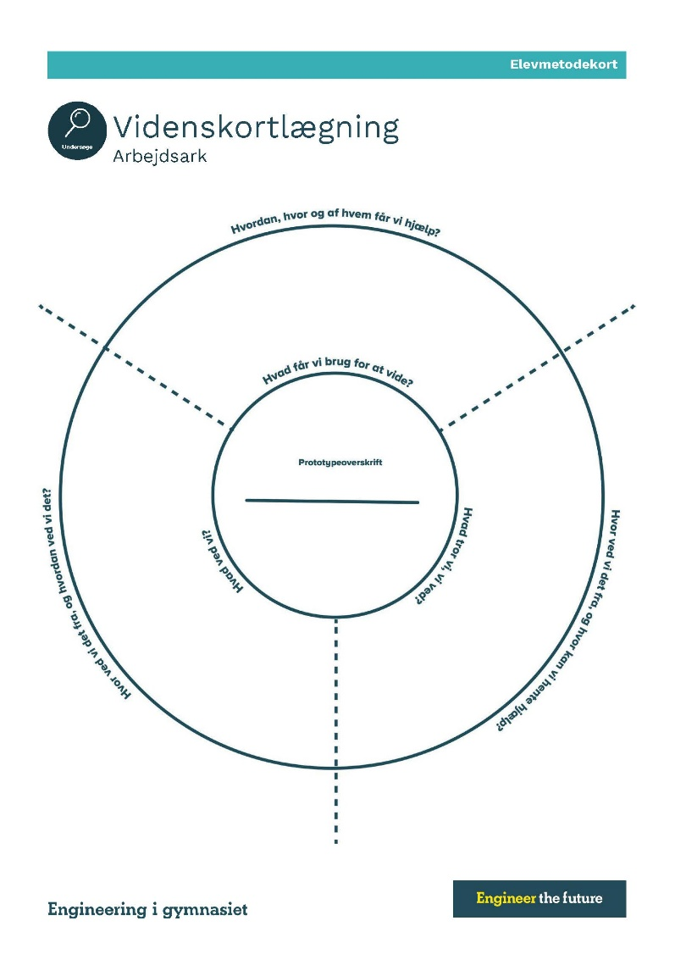
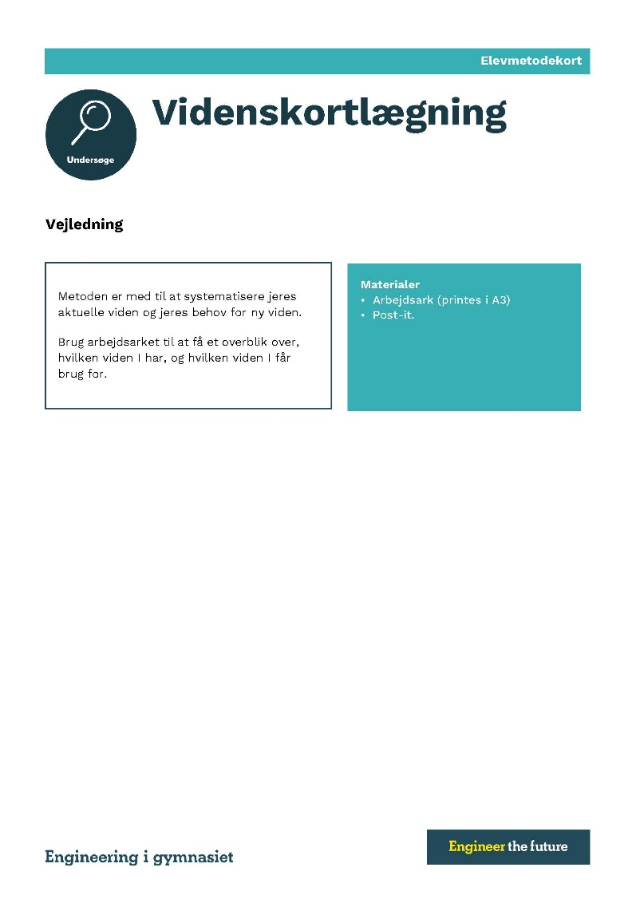
Kobling til uklarhed og vandkvalitet
I skal bruge metodekortet Videnskortlægning til at forklare sammenhængene mellem uklarhed og vandkvalitet.

Slide 53
Logbog
Metodekortet Logbog
Dagsorden:
Hvad har vi lavet i dag?
Nåede vi alt, hvad vi skulle?
Hvem laver hvad til næste gang?

Slide 54

Lektion 8
Byg jeres eget spektrofotometer
Design uden AI
AI som kritisk sparringspartner
Konstruktion af måleopstilling
Målinger og iteration
Logbog.
Notes:
Formål:
• Omsætte viden om lys og stof til et simpelt målesystem.
Elevoutput:
• Beskrivelse af opstilling
• Måledata
• Usikkerheder og fejlkilder
• Refleksion over AI og designvalg.
Lærerfokus:
• Henvis til arbejdstegningen.
• Lad eleverne afprøve egne løsninger.
• Gør designvalg og datakvalitet tydelige.

Slide 55
Logbog
Metodekortet Logbog
Dagsorden:
Hvem har lavet hvad siden sidst? (Vidensdeling og diskussion)
Hvad er dagens opgave?
Hvem laver hvad i dagens lektion?

Slide 56
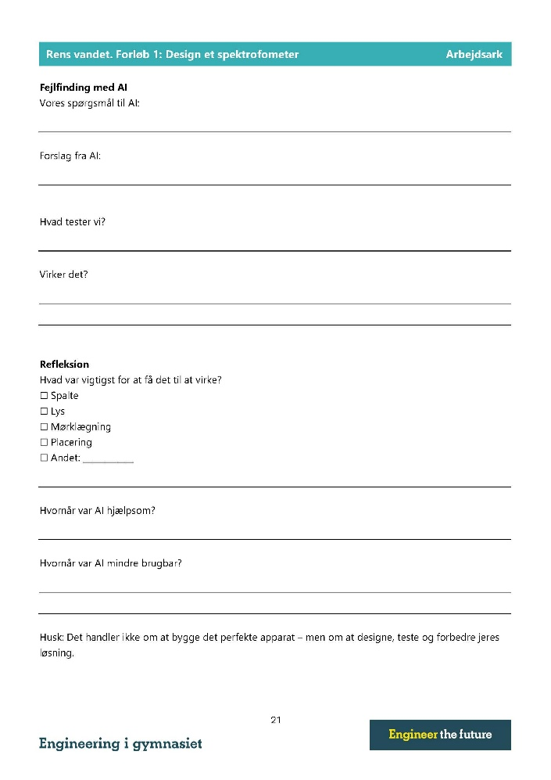
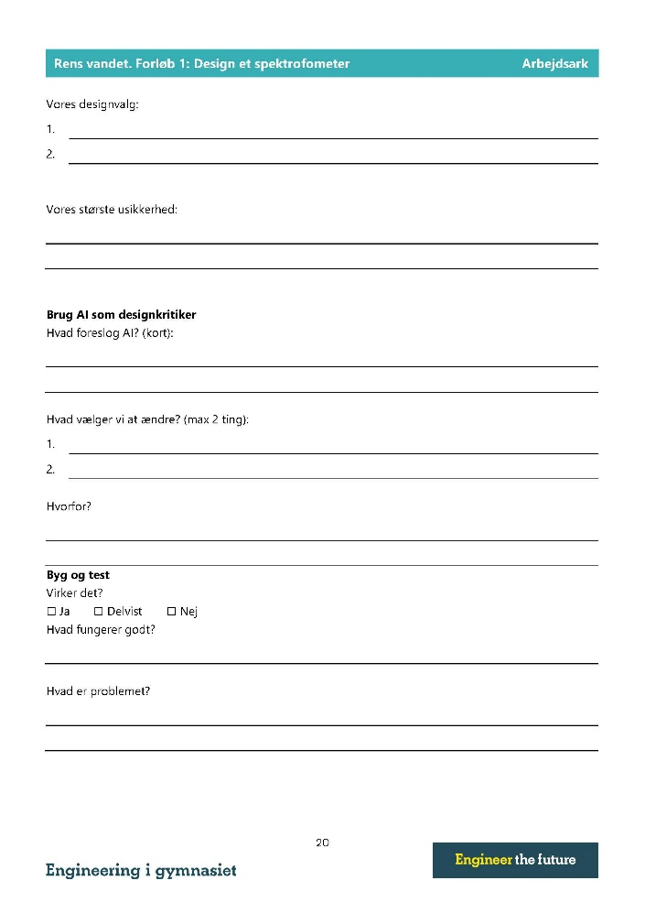
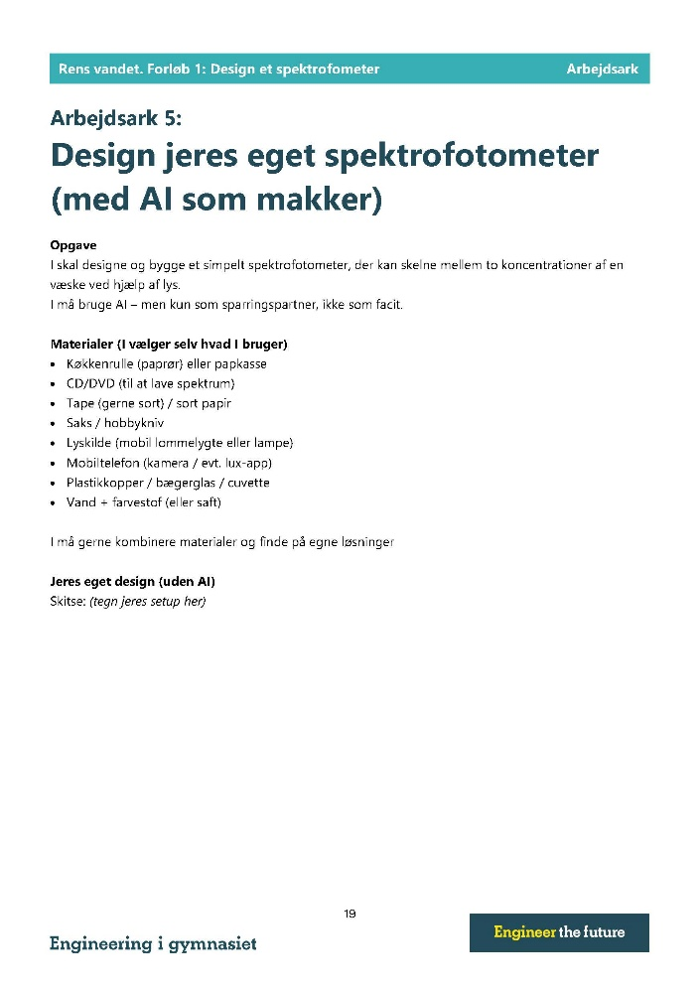
Design uden AI
I skal bruge øvelsesvejledningen i Arbejdsark 5: Design jeres eget spektrofotometer (med AI som makker).
Jeres opgave er at designe og bygge et simpelt spektrofotometer, som ved hjælp af lys kan skelne mellem to forskellige koncentrationer af en væske.
Vigtigt: Start med at arbejde med jeres egne ideer – uden AI. Senere må I bruge AI som en makker til at udvikle og forbedre jeres løsning. Det er jer, der skal tænke, undersøge og træffe beslutningerne – AI er et værktøj, der kan hjælpe jer på vej.

Slide 57
AI som kritisk sparringspartner
Arbejdsark 5: Design jeres eget spektrofotometer (med AI som makker)
I skal bruge AI som en kritisk sparringspartner. AI kan stille spørgsmål til jeres design og hjælpe med ideer til forbedringer og fejlfinding.
Husk: Det er jer, der vurderer AI’s forslag. Overvej, om forslagene giver faglig mening, og beslut selv, hvilke I vil afprøve.

Slide 58
Design jeres eget spektrofotometer
(med AI som makker)
Arbejdsark 5: Design jeres eget spektrofotometer
(med AI som makker)
Fra ide til konstruktion
Efter jeres sparring med AI er I klar til at bygge jeres eget spektrofotometer.
Start med at lave en skitse af jeres løsning på baggrund af jeres egne ideer og sparringen med AI. Diskuter skitsen i gruppen, og bliv enige om, hvordan jeres spektrofotometer skal bygges.
Når I har en plan, kan I gå i gang med selve konstruktionen.

Slide 59
Målinger og iteration
Arbejdsark 5: Design jeres eget spektrofotometer
(med AI som makker)
Test og forbedr jeres spektrofotometer
Test jeres spektrofotometer med mindst to forskellige koncentrationer, og registrer jeres målinger.
Vurder resultaterne, og overvej, hvordan jeres design kan forbedres. Ændr én ting ad gangen, og test igen.
Gentag processen, indtil jeres målinger er så tydelige og stabile som muligt.

Slide 60
Logbog
Metodekortet Logbog
Dagsorden:
Hvad har vi lavet i dag?
Nåede vi alt, hvad vi skulle?
Hvem laver hvad til næste gang?

Slide 61

Lektion 9
Grafer, standardkurve og databehandling i NV
Fortyndingsrække og lysmålinger
Databehandling i Excel
Standardkurve og lineær regression
Bestemmelse af ukendt prøve
Logbog.
Notes:
Formål:
• Omdanne måledata til grafer, modeller og beregninger.
Elevoutput:
• Standardkurve
• Tendenslinjens ligning
• R²-værdi.
Lærerfokus:
• Grafen er en model – ikke bare pynt.
• Tal om usikkerheder og afvigelser.
• Lad eleverne forklare sammenhængen fagligt.

Slide 62
Logbog
Metodekortet Logbog
Dagsorden:
Hvem har lavet hvad siden sidst? (Vidensdeling og diskussion)
Hvad er dagens opgave?
Hvem laver hvad i dagens lektion?

Slide 63
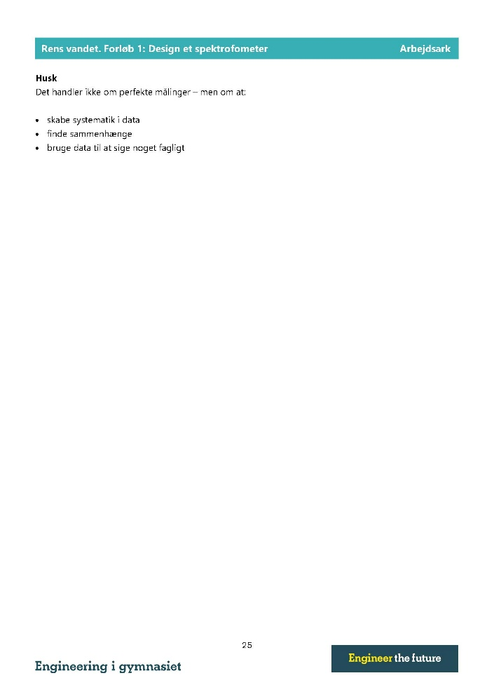
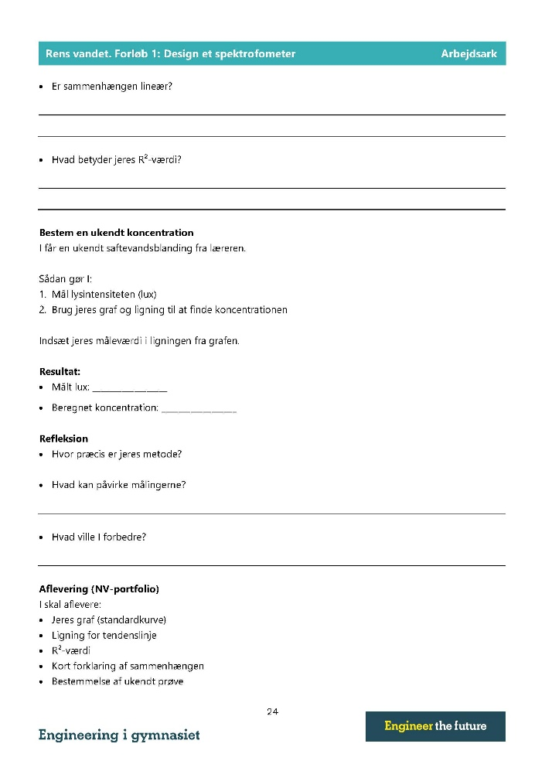
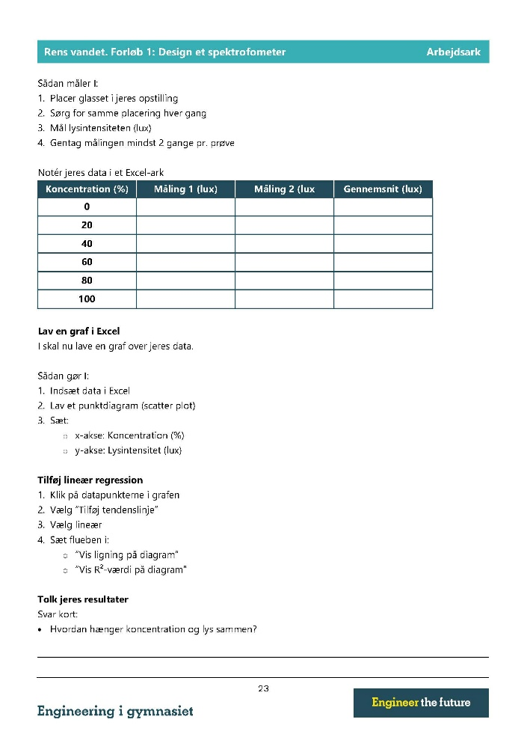
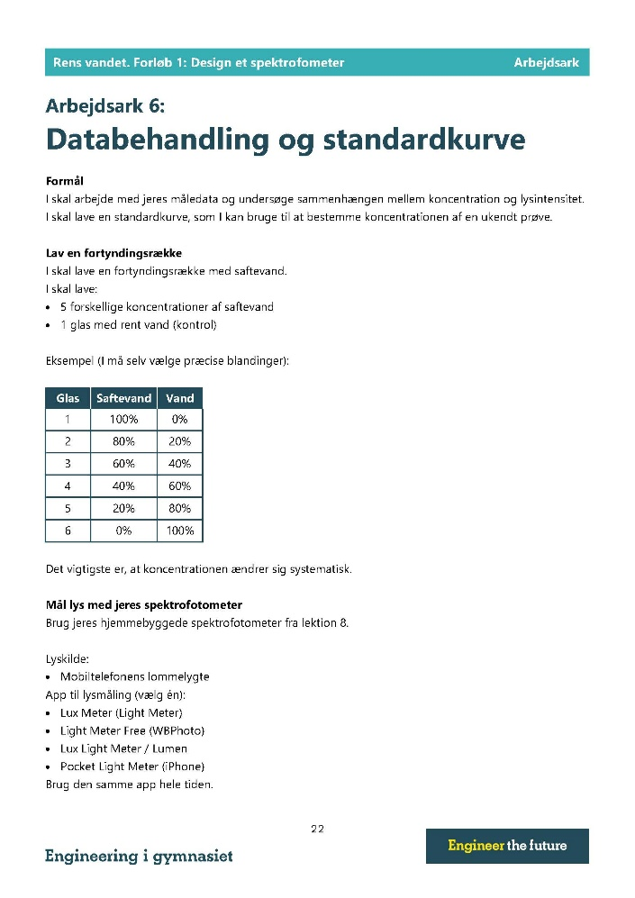
Fortyndingsrække og lysmålinger
Arbejdsark 6: Databehandling og standardkurve
Lav en fortyndingsrække af saftevand med forskellige koncentrationer, og mål lysintensiteten med jeres spektrofotometer.
Sørg for, at måleforholdene er så ens som muligt, og mål hver koncentration mindst to gange.
Registrer jeres målinger i Excel, så I efterfølgende kan bruge dem til at lave en standardkurve.

Slide 64
Databehandling i Excel
Arbejdsark 6: Databehandling og standardkurve
Indtast jeres målinger i Excel, og beregn gennemsnittet for hver koncentration.
Lav derefter et punktdiagram, hvor koncentrationen står på x-aksen, og lysintensiteten står på y-aksen.

Slide 65
Standardkurve og lineær regression
Arbejdsark 6: Databehandling og standardkurve
Tilføj en lineær tendenslinje til jeres diagram, og vis både ligningen og R²-værdien.
Vurder derefter, hvor godt tendenslinjen passer til jeres målinger, og hvordan standardkurven kan bruges til at bestemme en ukendt koncentration.

Slide 66
Bestemmelse af ukendt prøve
Arbejdsark 6: Databehandling og standardkurve
Mål lysintensiteten i den ukendte prøve med samme opstilling og metode som tidligere.
Brug jeres standardkurve og regressionsligning til at beregne prøvens koncentration.
Vurder til sidst, hvor sikkert jeres resultat er, og sammenlign eventuelt med blindprøvens rigtige koncentration.
(Det er en fordel, hvis læreren kender koncentrationen på blindprøven).

Slide 67
Logbog
Metodekortet Logbog
Dagsorden:
Hvad har vi lavet i dag?
Nåede vi alt, hvad vi skulle?
Hvem laver hvad til næste gang?

Slide 68
Lektion 10
Spektrofotometri
Logbog
Spektrofotometri som princip
Sammenligning med egen opstilling
Forklaringsskitse og afrunding
Logbog.
Notes:
Formål:
• Perspektivere elevernes egne lysmålinger til professionel laboratoriepraksis.
Elevoutput:
• Teknologiperspektiv
• Videnskortlægning
• Forklaringsskitser.
Lærerfokus:
• Understreg kontinuitet mellem elevopstilling og laboratorieinstrument.
• Tal om præcision og reproducerbarhed.
• Kobl til miljøovervågning.

Slide 69
Logbog
Metodekortet Logbog
Dagsorden:
Hvem har lavet hvad siden sidst? (Vidensdeling og diskussion)
Hvad er dagens opgave?
Hvem laver hvad i dagens lektion?

Slide 70
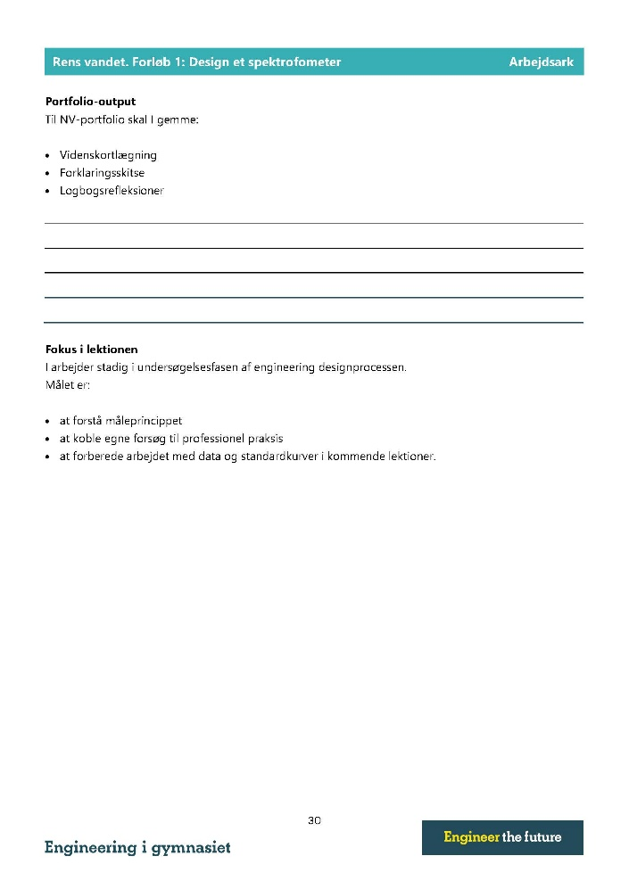
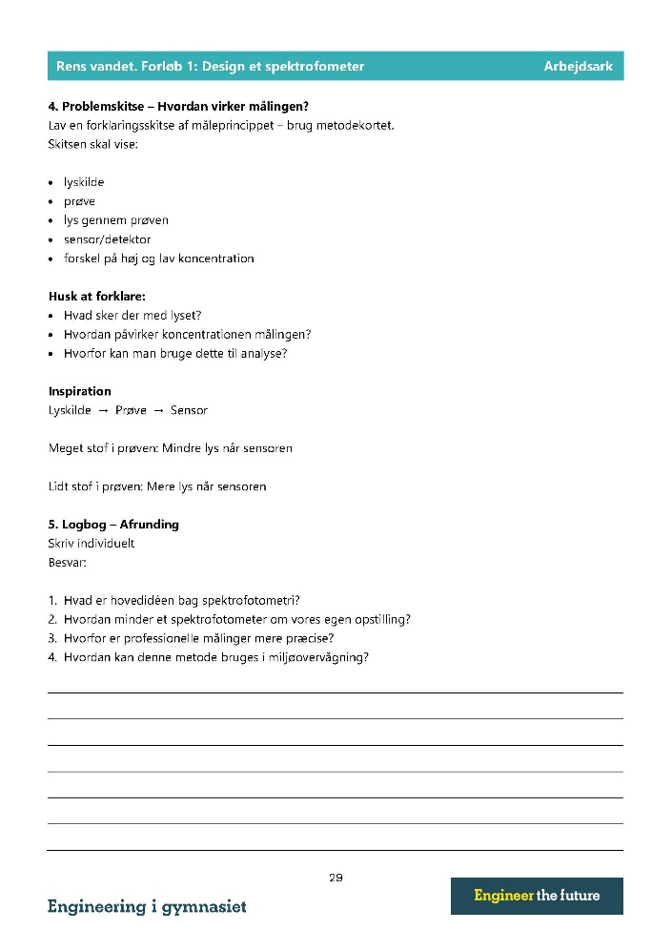
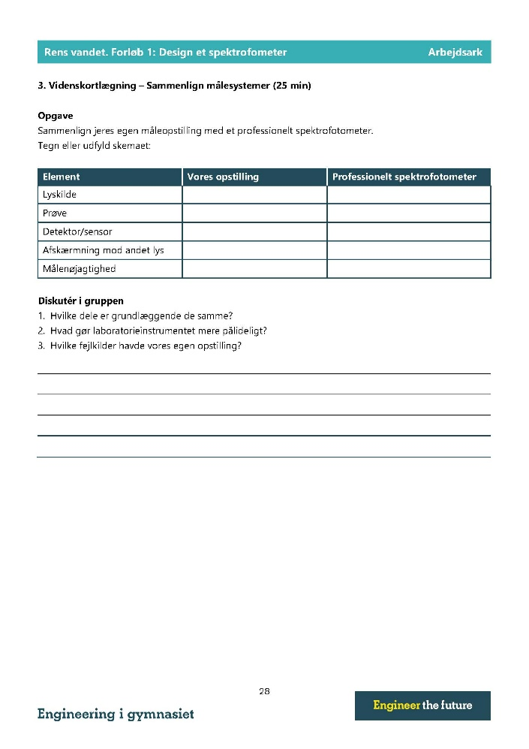
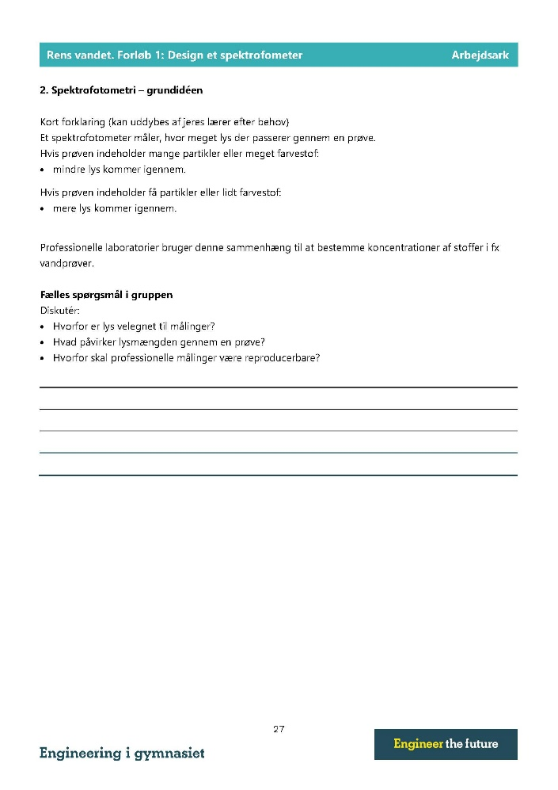
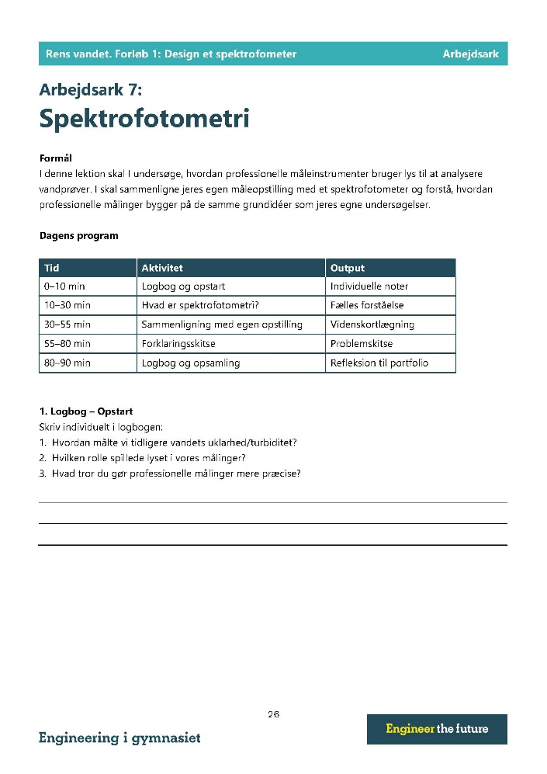
Spektrofotometri som princip
Arbejdsark 7: Spektrofotometri
Lærergennemgang af princippet bag spektrofotometri med udgangspunkt i en relevant figur fra lærebogen.
Undersøg sammenhængen mellem lys, absorbans og koncentration, og hvordan denne sammenhæng kan bruges til kvantitative målinger.

Slide 71
Sammenligning med egen opstilling
Arbejdsark 7: Spektrofotometri
Sammenlign jeres eget spektrofotometer med et professionelt spektrofotometer.
Undersøg ligheder og forskelle i lyskilde, prøve, detektor og afskærmning.
Diskuter, hvorfor det professionelle spektrofotometer kan give mere præcise og pålidelige målinger.

Slide 72




Forklaringsskitse og afrunding
Skab overblik over måleprincippet
Formålet med øvelsen er at samle jeres forståelse af, hvordan et spektrofotometer fungerer, og hvordan lys kan bruges til at analysere en prøve.
I kan bruge metodekortene Problemskitse og/eller Videnskortlægning til at lave en forklaringsskitse, der viser sammenhængen mellem lyskilde, prøve, lys og detektor. Forklar også, hvordan prøvens koncentration påvirker målingen.

Slide 73
Logbog
Metodekortet Logbog
Dagsorden:
Hvad har vi lavet i dag?
Nåede vi alt, hvad vi skulle?
Hvem laver hvad til næste gang?

